Slide 1
日田林工高校機械科 機械研究班８年間の軌跡
～技術を伝えること～

Slide 2
はじめに
機械研究班とは
・課題研究の班名
・平成２６年度よりミニチュアエンジンの
製作を開始
・令和３年度まで継続

Slide 3
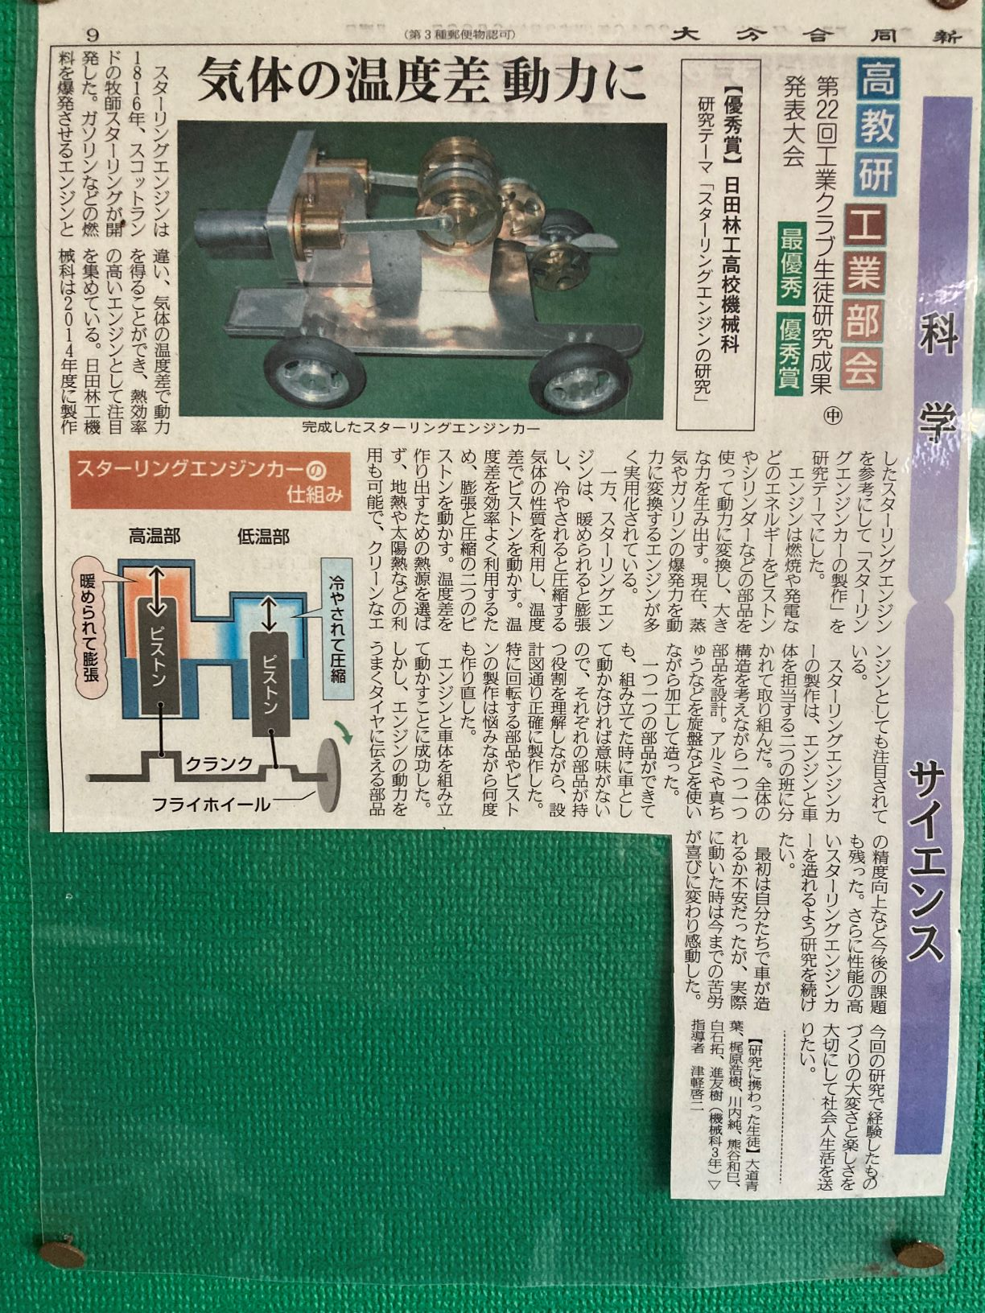
機械研究班で製作したエンジンたち

Slide 4
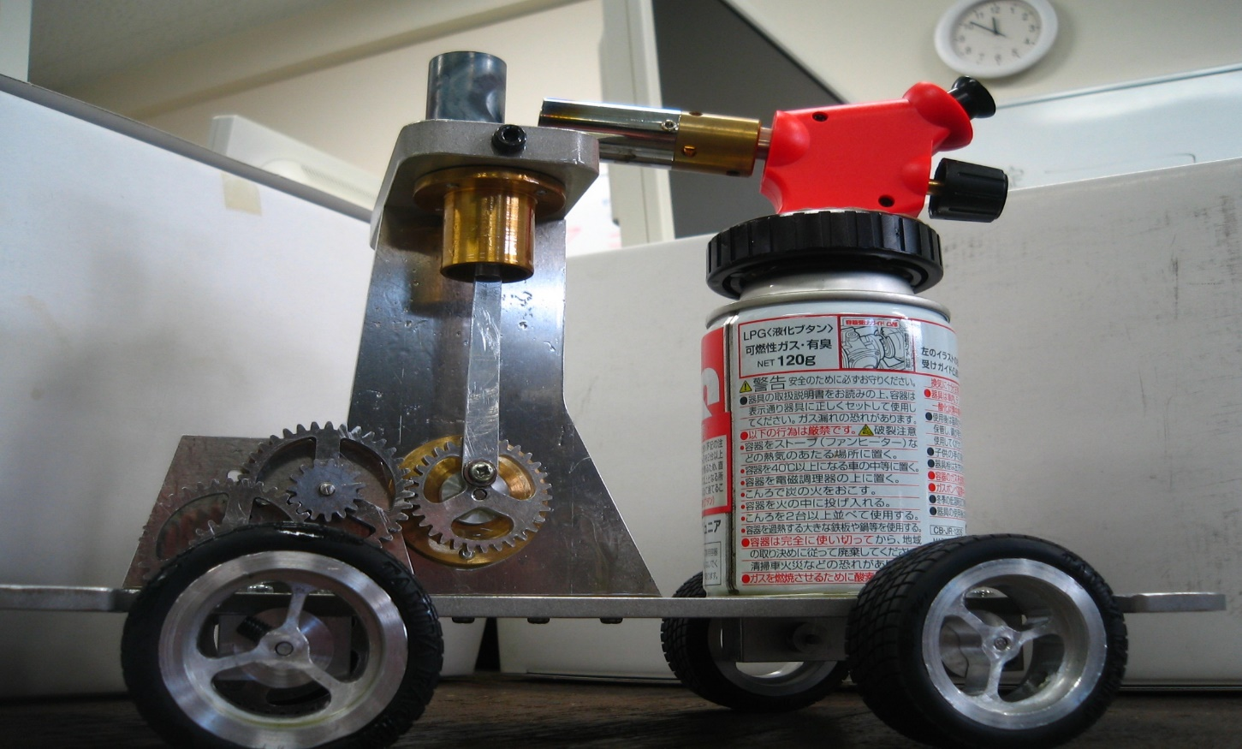
製作したスターリングエンジン
スターリングエンジン（Ｈ２６） スターリングエンジンカー（Ｈ２８）

Slide 5
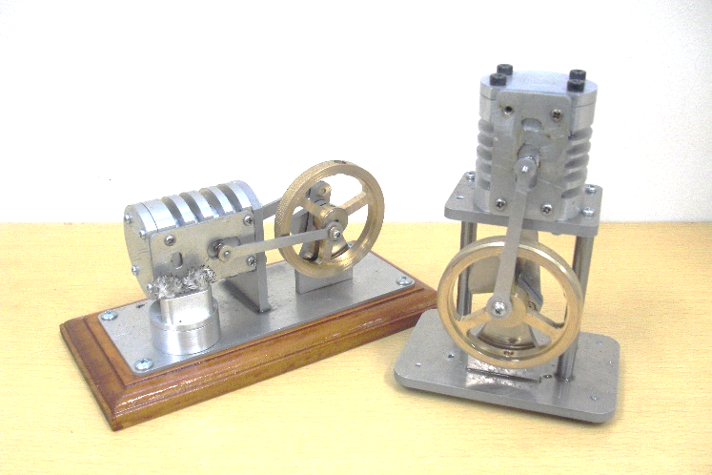
製作したバキュームエンジン
H30

Slide 6
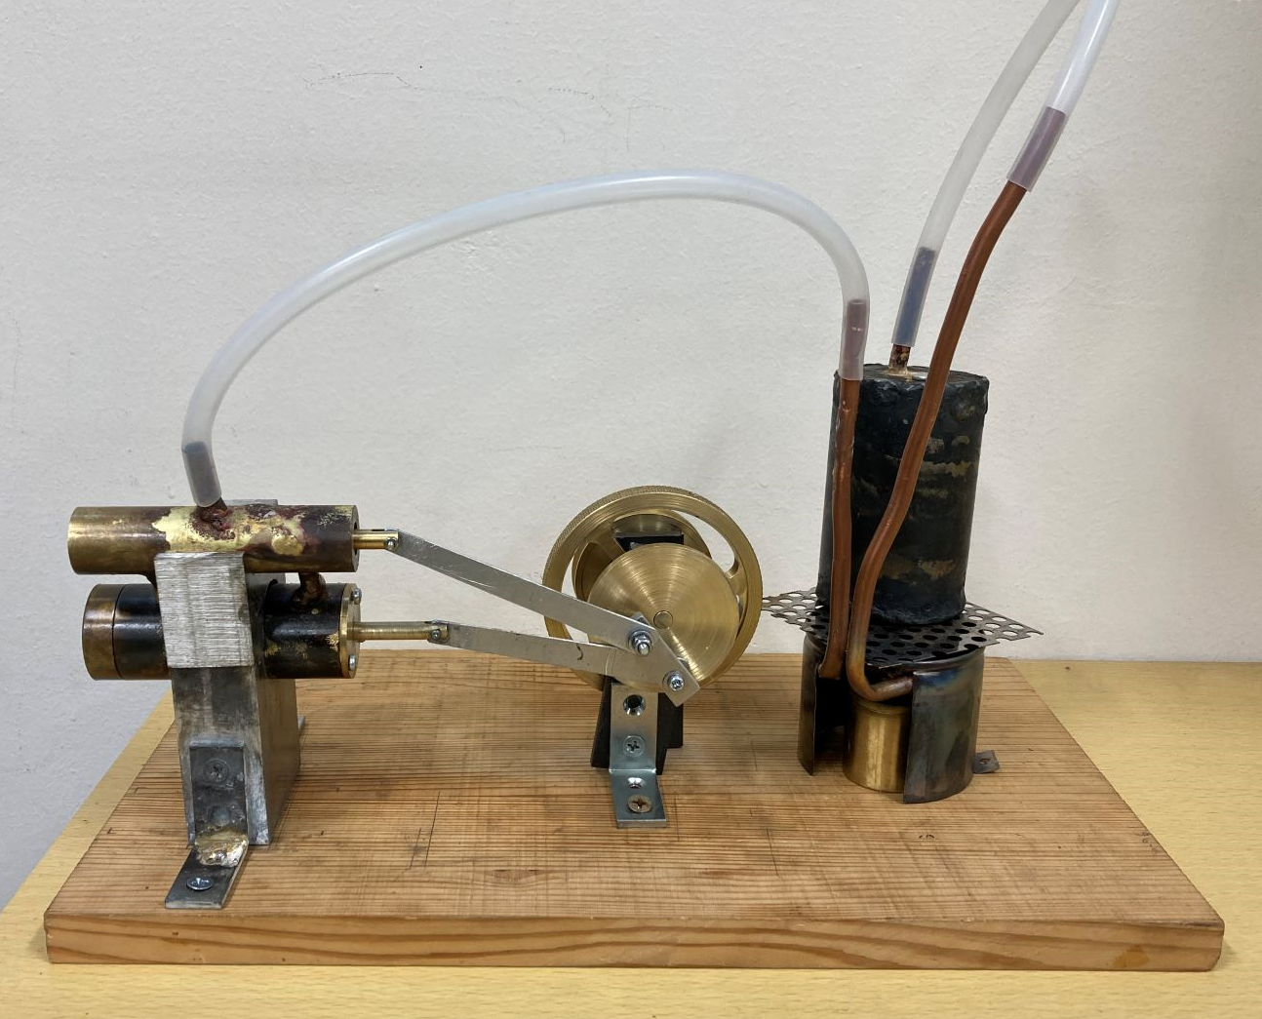
製作したスチームエンジン（蒸気機関）
オシレーチングエンジン（Ｒ２） ワルシャート式エンジン（Ｒ３）

Slide 7
研究発表①（生徒研究成果発表大会）
H27 第22回生徒研究成果発表大会
「スターリングエンジンカーの製作」
H30 第25回生徒研究成果発表大会
「バキュームエンジンの製作」
～AIなんかに負けないぞ～
２大会とも優良賞‼

Slide 8
研究発表①（生徒研究成果発表大会）

Slide 9
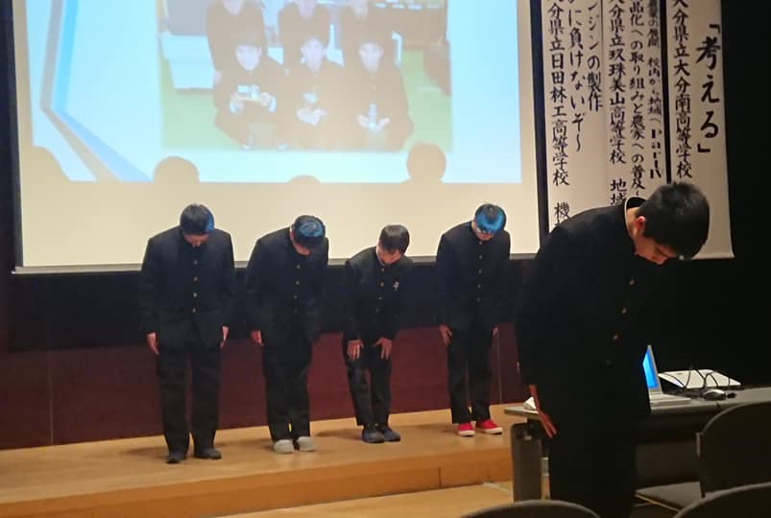
研究発表②（その他の発表）
第４１回大分県総合文化祭（Ｒ１） 全国さんフェア大分大会プレ大会（Ｒ２）

Slide 10
機械研究班の目的
１、３年間機械科で学んだ技術を活かす
２、動くモノを製作する
３、先輩たちの作品を超える
４、機械科のPRになる作品にする

Slide 11
製作について
①１年間の計画
②設計
③製作
④工夫した点
⑤治具について

Slide 12
①１年間の計画
・学校にある工作機械で
製作できる
・エンジンの構造を理解
できる
・計画的に製作すること

Slide 13
②設計（２ＤＣＡＤを使用）

Slide 14
③製作（旋盤からＭＣまで）

Slide 15
④工夫した点（先輩からのノウハウ）
企業秘密！
TOP
SECRET

Slide 16
④これまで製作した治具たち
治具とは加工をする際に、加工されるもの（ワーク）を固定し、加工の案内をしてくれる、補助的な役割をもつモノです。補助工具ともいわれます。
※治具を使用するメリット
①品質を安定させる
②作業が早くできる

Slide 17
機械科ＰＲ活動（出前授業など）

Slide 18
機械科ＰＲ活動から感じたこと・・・
技術を伝えるって難しい・・・

Slide 19
成果と課題（成果）
・8年間継続して研究したこと
・製作に必要なモノが揃っている
・「先輩を超える」ことで技術を高めることができた
・出前授業などの機械科のＰＲに活用できた
・研究発表を経験することで将来に役立つ

Slide 20
成果と課題（課題）
・最先端技術とのバランス
・技術の引き継ぎ
・モノを作る面白さと高い技術力のアピール

Slide 21
おわりに
技術の伝承
～技術を伝えること～
技術力のPR

Slide 22
ご清聴ありがとうございました。

